Slide 1
MUSCOLI della
REGIONE CEFALICA (CRANIO, TESTA) e della
REGIONE CERVICALE (COLLO)

Slide 2
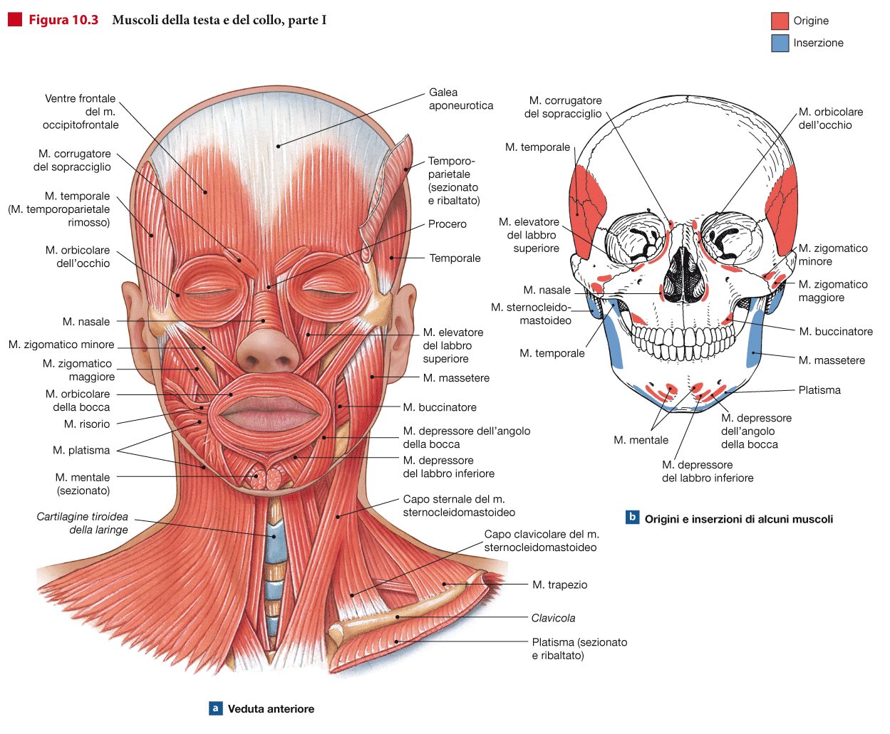

Slide 3
MUSCOLI DEL CAPO o DELLA REGIONE CEFALICA
Tra i MUSCOLI DEL CAPO si ritrovano 2 TIPOLOGIE MORFOLOGICHE a seconda dei PUNTI DI ATTACCO a strutture corporee :
MUSCOLI PELLICCIAI o DELLA MIMICA FACIALE
MUSCOLI SCHELETRICI “VERI E PROPRI”, prevalentemente coinvolti nei PROCESSI MASTICATORI e FONATORI

Slide 4
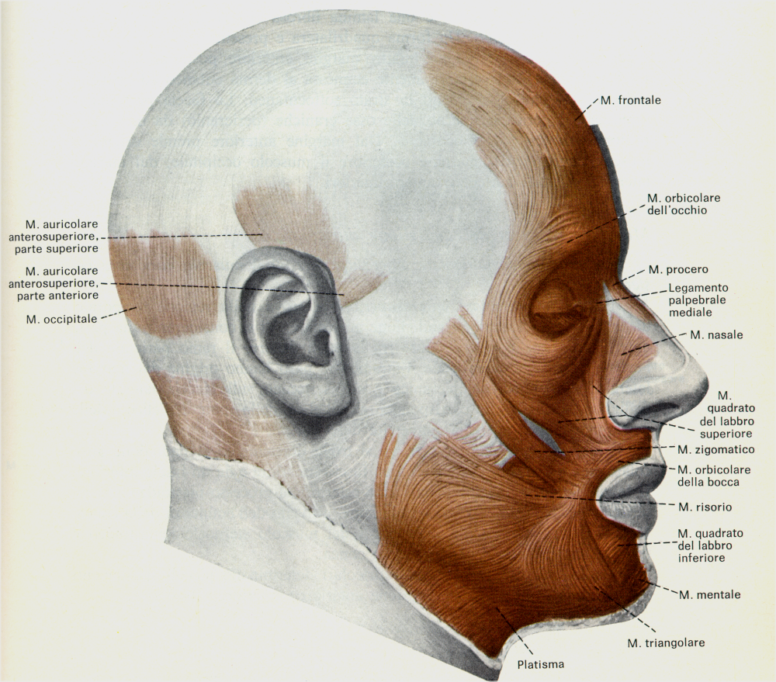
RAPPRESENTAZIONE MUSCOLI SUPERFICIALI DELLA TESTA

Slide 5
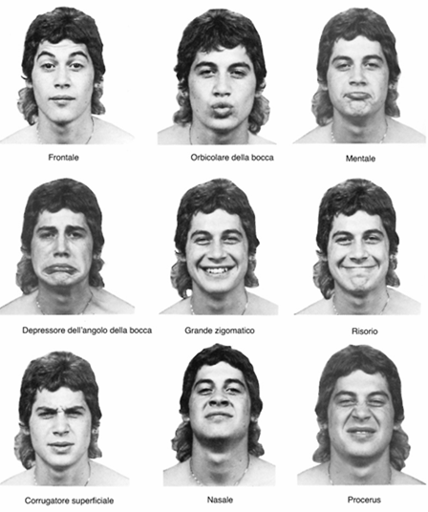
ASPETTI della MIMICA FACIALE

Slide 6
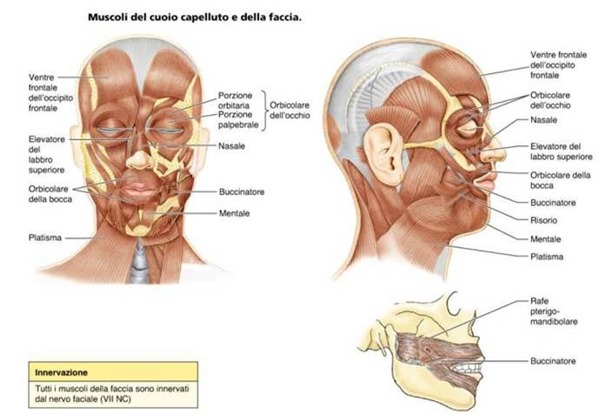

Slide 7
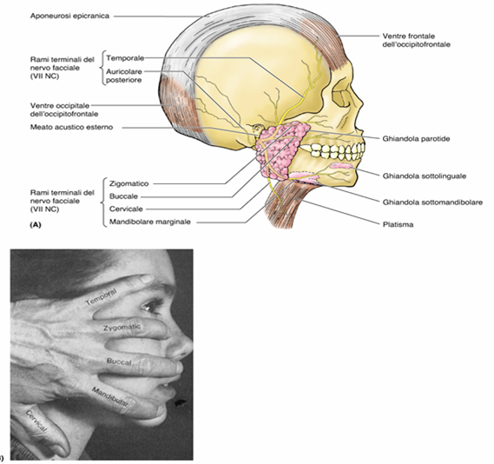
NERVO FACIALE (7° paio di Nervi Encefalici)
SCHEMA DISTRIBUTIVO
TEMPORALE
ZIGOMATICO
BUCCALE
MANDIBOLARE
CERVICALE

Slide 8
MUSCOLI DELLA VOLTA CRANICA
MUSCOLO | ORIGINE | INSERZIONE | INNERVAZIONE | FUNZIONI
FRONTALE | GALEA CAPITIS | CUTE REGIONE SOPRACCIGLIO, GLABELLA e DORSO NASALE | N. FACIALE (7° paio) | SPOSTA IN AVANTI IL CUOIO CAPELLUTO CORRUGANDO LA FRONTE
OCCIPITALE | GALEA CAPITIS | LINEA NUCALE SUPERIORE e PROCESSO MASTOIDEO | N. FACIALE (7° paio) | SPOSTA IN DIETRO IL CUOIO CAPELLUTO

Slide 9
MUSCOLI MIMICI
MUSCOLI ESTRINSECI del PADIGLIONE AURICOLARE
MUSCOLO | ORIGINE | INSERZIONE | INNERVAZIONE | FUNZIONI
AURICOLARE ANTERIORE | GALEA CAPITIS | CARTILAGINE PADIGLIONE AURICOLARE | N. FACIALE (7° paio) | MINIMI MOVIMENTI PADIGLIONE AURICOLARE
AURICOLARE POSTERIORE | MASTOIDE del TEMPORALE | CARTILAGINE PADIGLIONE AURICOLARE | N. FACIALE (7° paio) | MINIMI MOVIMENTI PADIGLIONE AURICOLARE
AURICOLARE SUPERIORE | GALEA CAPITIS | CARTILAGINE PADIGLIONE AURICOLARE | N. FACIALE (7° paio) | MINIMI MOVIMENTI PADIGLIONE AURICOLARE

Slide 10
MUSCOLI MIMICI
MUSCOLI DELLE PALPEBRE
MUSCOLO | ORIGINE | INSERZIONE | INNERVAZIONE | FUNZIONI
ORBICOLARE DELL’ OCCHIO | Ossa MASCELLARE E FRONTALE | IPODERMA che CIRCONDA L’ ORBITA | N. FACIALE (7° paio) | CHIUSURA RIMA PALPEBRALE
CORRUGATORE SOPRACCIGLIO | ARCATA SOPRACCIGLIARE (osso FRONTALE) | IPODERMA della CUTE SOPRACCIGLIO | N. FACIALE (7° paio) | STIRA MEDIALMENTE ED IN BASSO CUTE SOPRACCIGLIO
ELEVATORE PALPEBRA SUPERIORE | PICCOLA ALA SFENOIDE | IPODERMA della CUTE REGIONE PALPEBRALE | N. OCULOMOTO-RE COMUNE (3° paio) | ELEVA PALPEBRA SUPERIORE

Slide 11
MUSCOLI DELLA FACCIA
MUSCOLI DEL NASO
MUSCOLO | ORIGINE | INSERZIONE | INNERVAZIONE | FUNZIONI
NASALE | ALVEOLI DENTARI dell’ OSSO MASCELLARE | CARTILAGINI NASALI | N. FACIALE (7° paio) | RESTRINGE LE NARICI ed il VESTIBOLO NASALE
DILATATORE DELLE NARICI | CONTORNO APERTURA PIRIFORME | CARTILAGINI NASALI | N. FACIALE (7° paio) | DILATA LE NARICI e VESTIBOLO NASALE

Slide 12
MUSCOLI DELLA FACCIA
MUSCOLI DELLE LABBRA [1]
MUSCOLO | ORIGINE | INSERZIONE | INNERVAZIONE | FUNZIONI
ZIGOMATICO | OSSO ZIGOMATICO | COMMESSURA LABIALE | N. FACIALE (7° paio) | SPOSTA IN ALTO E DIETRO COMMESSURA
QUADRATO (ELEVATORE) LABBRO SUPERIORE | OSSA ZIGOMATICO MASCELLARE E NASALE | IPODERMA del LABBRO SUPERIORE E ALA DEL NASO | N. FACIALE (7° paio) | SOLLEVA LABBRO SUPERIORE
CANINO | FOSSA CANINA DEL MASCELLARE | COMMESSURA LABIALE | N. FACIALE (7° paio) | SOLLEVA COMMESSURA LABIALE
BUCCINATORE | OSSO MASCELLARE RAFE PTERIGOMANDIBOLARE | COMMESSURA LABIALE | N. FACIALE (7° paio) | AVVICINA LA GUANCIA ALLE ARCATE DENTARIE

Slide 13
MUSCOLI DELLA FACCIA
MUSCOLI DELLE LABBRA (2)
MUSCOLO | ORIGINE | INSERZIONE | INNERVAZIONE | FUNZIONI
RISORIO | FASCIA FIBROSA PAROTIDEA | COMMESSURA LABIALE | N. FACIALE (7° paio) | STIRA INDIETRO COMMESSURA LABIALE
TRIANGOLARE DELLE LABBRA | MANDIBOLA | COMMESSURA LABIALE | N. FACIALE (7° paio) | TIRA IN BASSO LA COMMESSURA LABIALE
QUADRATO LABBRO INFERIORE | CORPO MANDIBOLA | LABBRO INFERIORE | N. FACIALE (7° paio) | ABBASSA IL LABBRO INFERIORE
INCISIVO SUPERIORE ED INFERIORE | ALVEOLI DENTARI | LABBRA SUPERIORE ED INFERIORE | N. FACIALE (7° paio) | SPOSTANO MEDIALMENTE LE LABBRA
ORBICOLARE DELLE LABBRA | Fibre da VARI MM. MIMICI (BUCCINATORE) | NASO REGIONE DEL MENTO | N. FACIALE (7° paio) | RESTRINGE E CHIUDE RIMA LABIALE

Slide 14
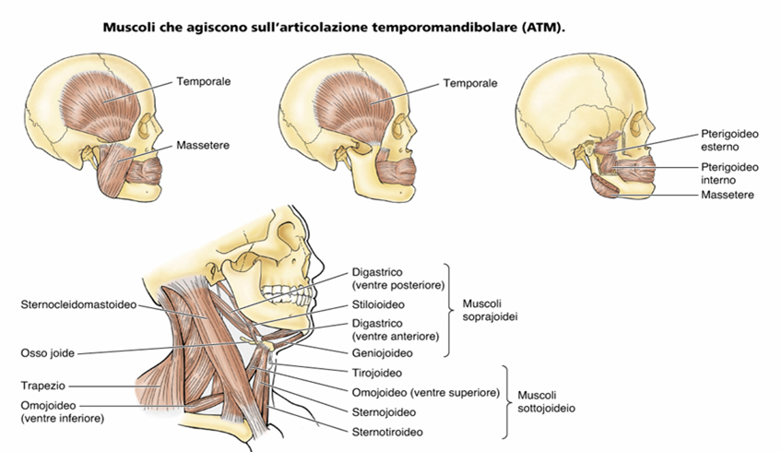
MUSCOLI AGENTI SULLA
A T M

Slide 15
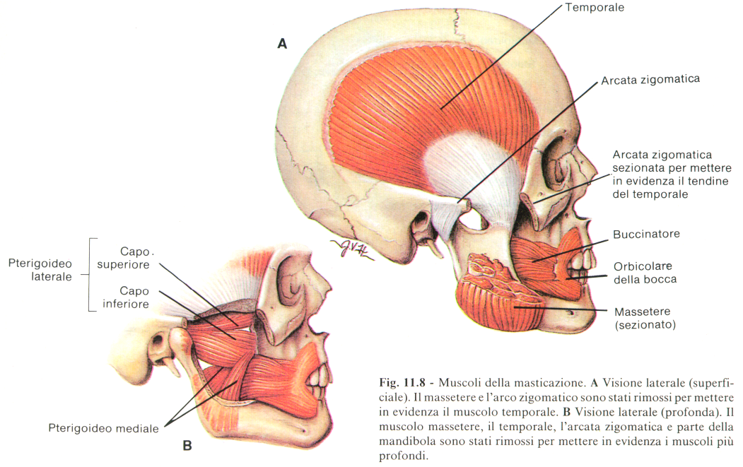
MUSCOLI MASTICATORI

Slide 16
MUSCOLI MASTICATORI [1]
MUSCOLO | ORIGINE | INSERZIONE | INNERVAZIONE | FUNZIONI
TEMPORALE | OSSO PARIETALE | PROCESSO CORONOIDEO della MANDIBOLA | N. MANDIBOLARE DEL N.TRIGEMINO (3a branca 5° paio) | SOLLEVAMENTO E RETRUSIONE MANDIBOLA
MASSETERE | ARCATA ZIGOMATICA | BRANCA MONTANTE e ANGOLO della MANDIBOLA | N. MANDIBOLARE DEL N.TRIGEMINO (3a branca 5° paio) | FIBRE SUPERFICIALI: SOLLEVAMENTO e PROTRUSIONE) della MANDIBOLA FIBRE PROFONDE: RETRUSIONE DELLA MANDIBOLA

Slide 17
MUSCOLI MASTICATORI [2]
MUSCOLO | ORIGINE | INSERZIONE | INNERVAZIONE | FUNZIONI
PTERIGOIDEO ESTERNO | CAPO SUPERIORE: GRANDE ALA dello SFENOIDE CAPO INFERIORE: PROCESSO PTERIGOIDEO dello SFENOIDE | ATM DISCO E CAPSULA COLLO MANDIBOLA | N. MANDIBOLARE DEL N.TRIGEMINO (3a branca 5° paio) | PROTRUSIONE della MANDIBOLA (azione congiunta destro e sinistro) MOVIMENTI DI LATERALITÀ (azione di un solo lato)
PTERIGOIDEO INTERNO | CAPO PROFONDO: PROCESSO PTERIGOIDEO dello SFENOIDE e OSSO PALATINO CAPO SUPERFICIALE: TUBEROSITÀ MASCELLARE | ANGOLO MANDIBOLA BRANCA MONTANTE della MANDIBOLA | N . MANDIBOLARE DEL N.TRIGEMINO (3a branca 5° paio) | SOLLEVA LA MANDIBOLA (azione congiunta destro e sinistro) PROTRUSIONE (azione SINGOLA) MOVIMENTO “A MACINA” (azione ALTERNATA)

Slide 18
MUSCOLI del
COLLO
(Regione Cervicale)

Slide 19
MUSCOLI DELLA REGIONE CERVICALE
Possono essere così classificati:
- PLATISMA o PELLICCIAIO DEL COLLO
- IOIDEI: prendono inserzione sull’
OSSO IOIDE
- LATERALI: chiudono lateralmente la
regione cervicale
- VERTEBRALI del COLLO: si trattano con
i muscoli del RACHIDE VERTEBRALE
(Posteriori ed Anteriori)

Slide 20
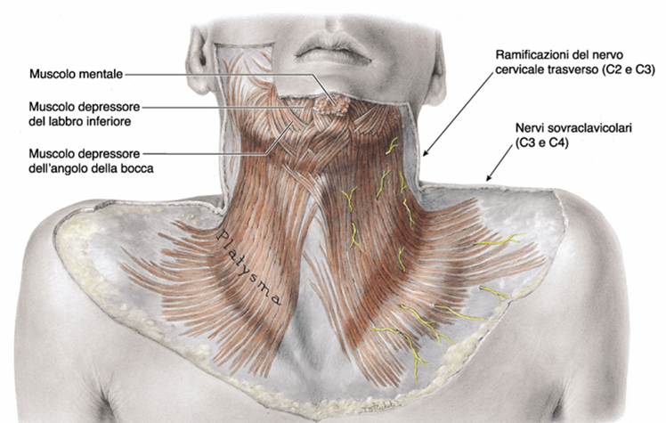
MUSCOLO PLATISMA

Slide 21
PLATISMA
ORIGINE: 2° COSTA
SUPERFICIE ANTERIORE SPALLA
INSERZIONI: FASCIA MASSETERINA
COMMESSURA LABIALE
MANDIBOLA
INNERVAZIONE: NERVO FACIALE (7° paio)
AZIONE: tende la cute del collo e contribuisce ad abbassare la mandibola

Slide 22
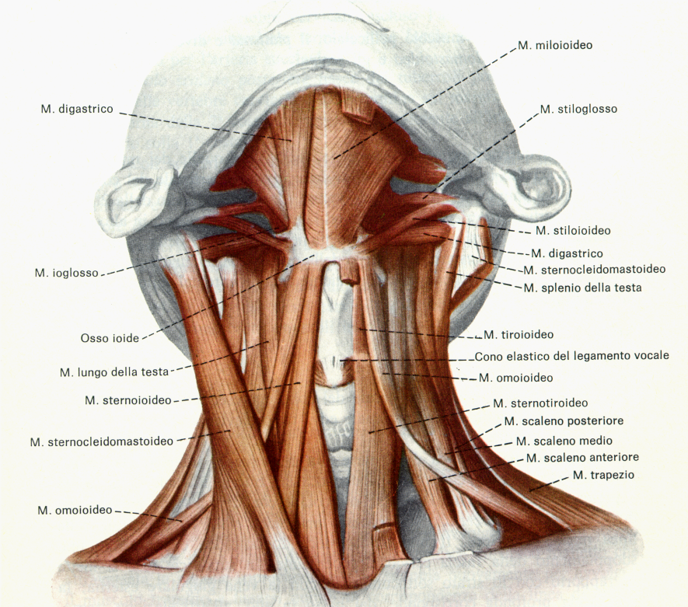
MUSCOLI IOIDEI

Slide 23
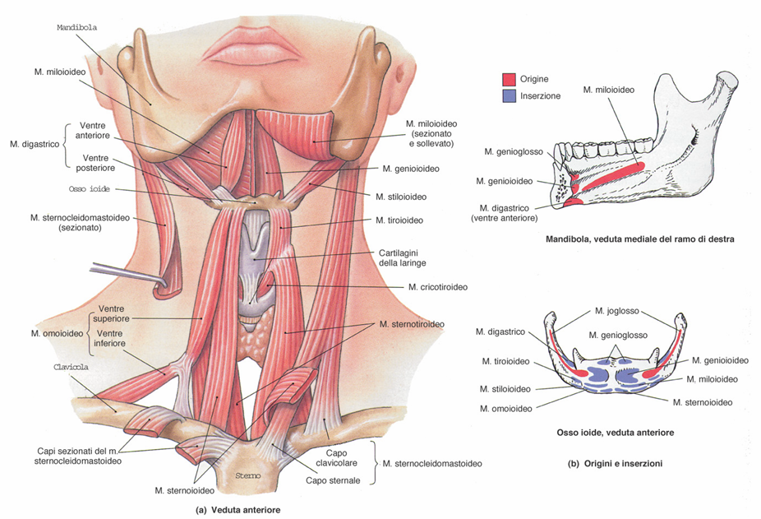
MUSCOLI IOIDEI [1]

Slide 24
MUSCOLI SOPRAIOIDEI
MUSCOLO | ORIGINE | INSERZIONE | INNERVAZIONE | FUNZIONI
MILOIOIDEO | LINEA MILOIOIDEA della MANDIBOLA | OSSO IOIDE | N. MANDIBOLARE DEL N.TRIGEMINO (3a branca 5° paio) | ABBASSA MANDIBOLA SOLLEVA IOIDE, LINGUA E PAVIMENTO ORALE
GENIOIOIDEO | APOFISI GENII INFERIORI della MANDIBOLA | OSSO IOIDE | N. IPOGLOSSO (12° paio) e contributo da Nervo Spinale C1 | SOLLEVA IOIDE, ABBASSA la MANDIBOLA ed il PAVIMENTO ORALE
STILOIOIDEO | PROCESSO STILOIDEO TEMPORALE | OSSO IOIDE | N. FACIALE (7° paio) | SOLLEVA IOIDE
DIGASTRICO | VENTRE ANTERIORE: MANDIBOLA VENTRE POSTERIORE:MASTOIDE del TEMPORALE | TENDINE INTERMEDIO su CORPO IOIDE | N. MANDIBOLARE DEL N.TRIGEMINO (3a branca 5° paio) N. FACIALE (7° paio) | ABBASSA LA MANDIBOLA E SOLLEVA LO IOIDE

Slide 25
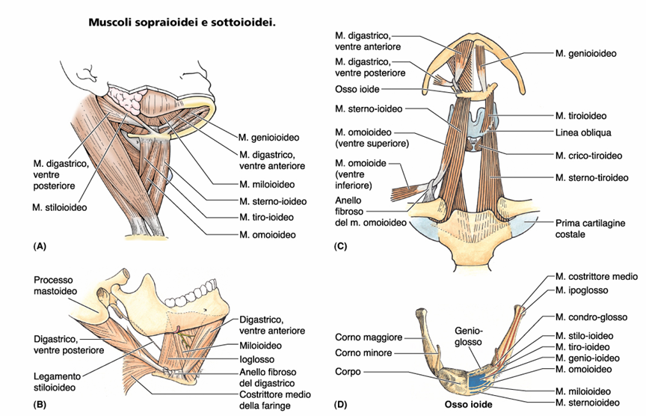
MUSCOLI IOIDEI [2]

Slide 26
MUSCOLI SOTTOIOIDEI
MUSCOLO | ORIGINE | INSERZIONE | INNERVAZIONE | FUNZIONI
STERNOIOIDEO (Sterno-Cleido-Iodeo) | STERNO E CLAVICOLA | OSSO IOIDE | Nervi Spinali C1 - C3 mediante l’ ANSA IPOGLOSSO | ABBASSA IOIDE
STERNOTIROIDEO | MANUBRIO STERNO e 1° CARTILAGINE COSTALE | CARTILAGINE TIROIDEA della LARINGE | Nervi Spinali C2 - C3 mediante l’ ANSA dell’ IPOGLOSSO | ABBASSA IOIDE e LARINGE
TIROIOIDEO | CARTILAGINE TIROIDEA (linea obliqua) | OSSO IOIDE | Nervi Spinali C1 – C3 tramite ANSA dell’ IPOGLOSSO | ABBASSA IOIDE e SOLLEVA LARINGE
OMOIOIDEO | SCAPOLA (incisura scapolare) | OSSO IOIDE | Nervi Spinali C1- C3 mediante ANSA dell’ IPOGLOSSO | ABBASSA E SPOSTA INDIETRO IOIDE e TENDE LA FASCIA CERVICALE MEDIA

Slide 27
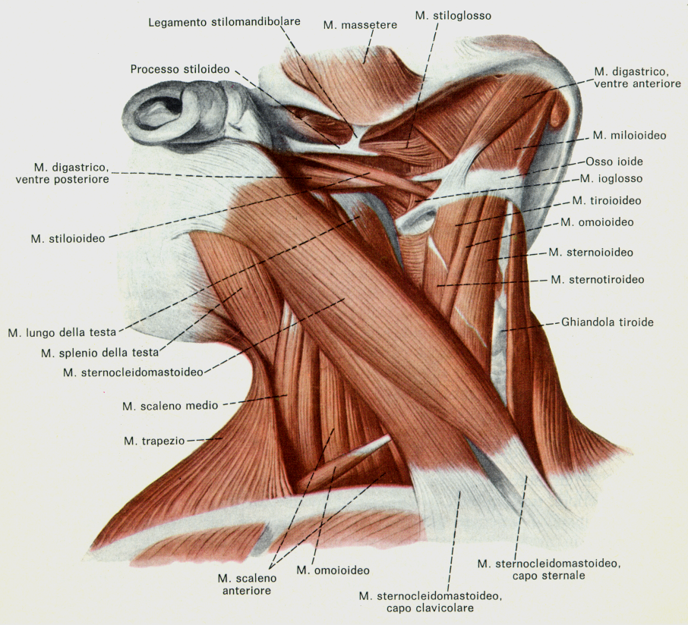

Slide 28
MUSCOLI LATERALI DEL COLLO
MUSCOLO | ORIGINE | INSERZIONE | INNERVAZIONE | FUNZIONI
STERNOCLEIDO MASTOIDEO | CAPO STERNALE: STERNO CAPO CLAVEARE: CLAVICOLA | PROCESSO MASTOIDEO del TEMPORALE e OSSO OCCIPITALE | N. ACCESSORIO (11° paio) e Nervi Spinali C2 – C3 | SOSTIENE IL CAPO E SOLLEVA LA GABBIA TORACICA FLETTE CAPO LATERALMENTE (azione di un solo lato)
SCALENO POSTERIORE | VERTEBRE C4 - C6 | 2a COSTA | Nervi Spinali C7 - C8 | FLESSIONE LATERALE COLLO SOLLEVA GABBIA TORACICA
SCALENO MEDIO | VERTEBRE C2 - C7 | 1a COSTA | Nervi Spinali C3 - C8 | FLESSIONE LATERALE COLLO SOLLEVA GABBIA TORACICA
SCALENO ANTERIORE | VERTEBRE C3 - C6 | 1a COSTA | Nervi Spinali C5 - C7 | FLESSIONE LATERALE COLLO SOLLEVA GABBIA TORACICA

Slide 29
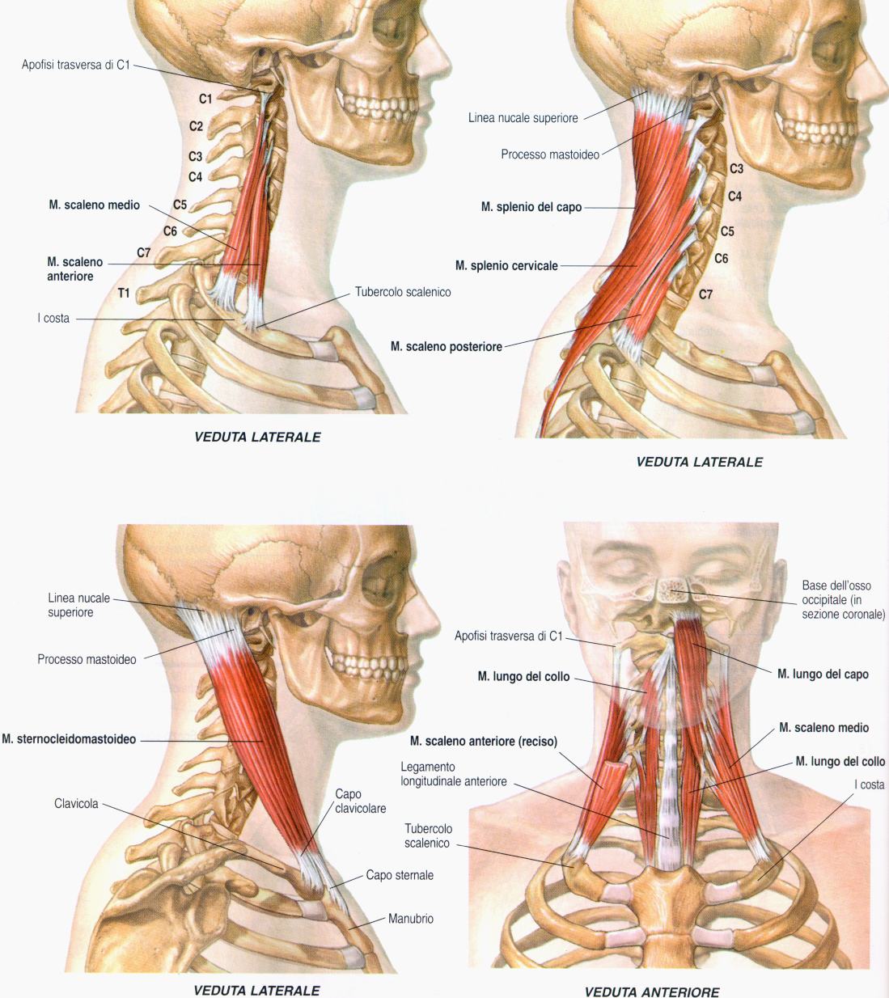
MUSCOLI LATERALI DEL COLLO
TRIANGOLO DEGLI
SCALENI

Slide 30
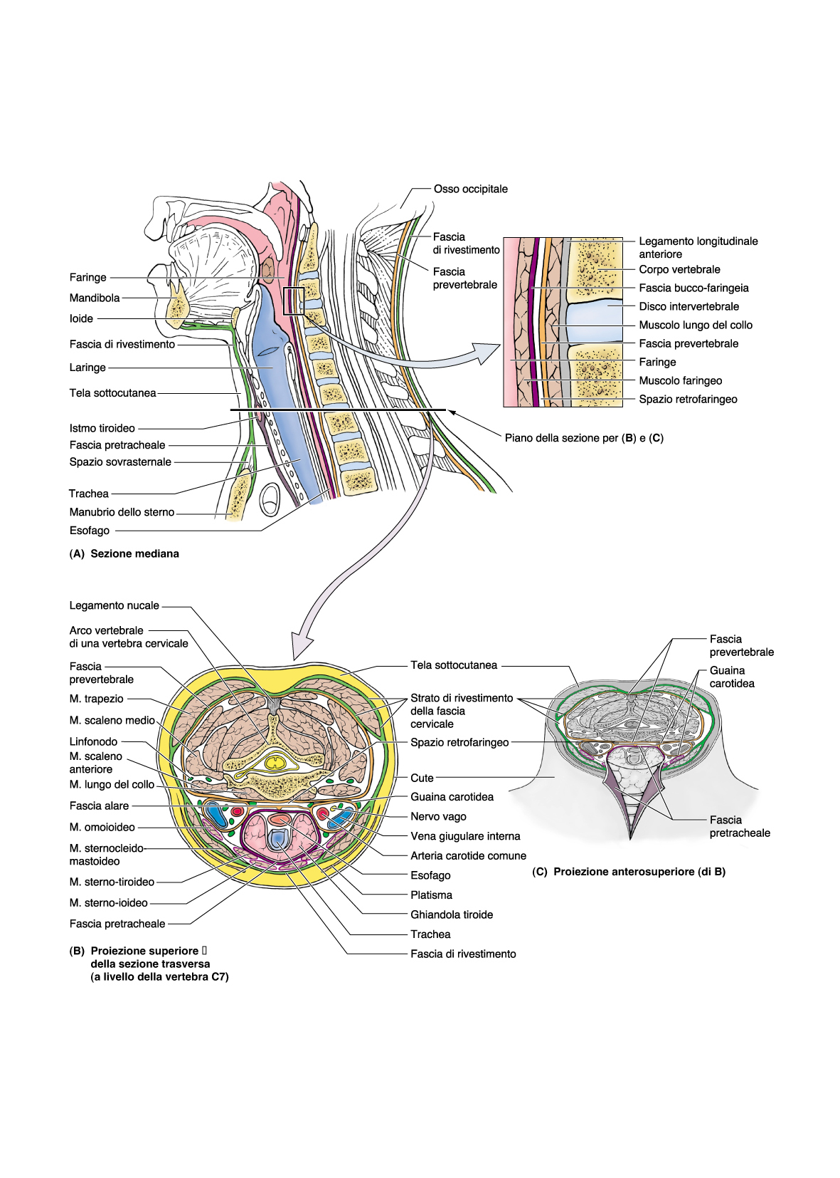
SISTEMI FASCIALI
DEL COLLO

Slide 31
FASCE DEL COLLO
LOGGIA POSTERIORE
FASCIA PROFONDA
FASCIA PROFONDA
FASCIA SUPERFICIALE
LOGGIA ANTERIORE
FASCIA SUPERFICIALE

